Slide 1
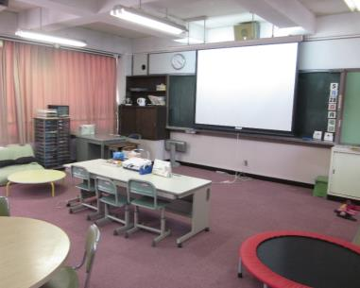
フレンド教室って どんなところ？

Slide 2
よてい
１．「ちがい」について
２．「とくいなこと」と「にがてなこと」
３．「にがてなこと」は・・・どうしたらいい？
４．フレンド教室の見学
※ しつもんはさいごに聞くね

Slide 3
１．「ちがい」について
わたしたち、みんな同じかなぁ？？？

Slide 4
そのまえに・・・
今から、先生が言うとおりの絵を
紙にかいてください
１回しか言いません
友だちの絵を見てはいけません

Slide 5
かおも、からだも、こえも、 かんがえかたも みんな一人ひとりちがうよね？

Slide 6
２．「とくいなこと」と 「にがてなこと」
あなたの「とくい」と「にがて」、ちょっとだけおしえてね

Slide 7
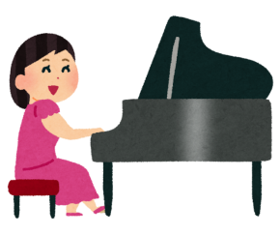
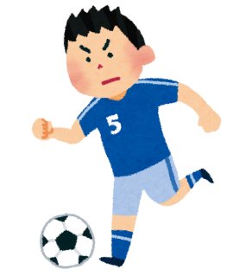
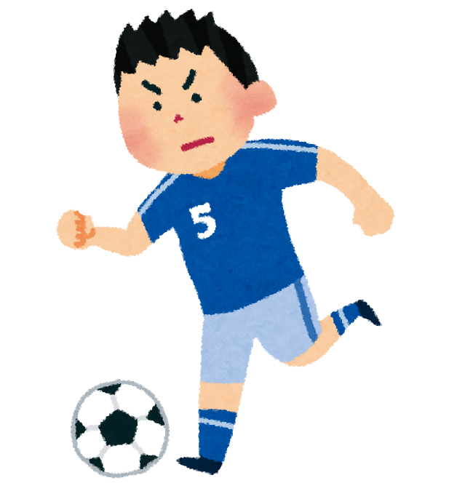
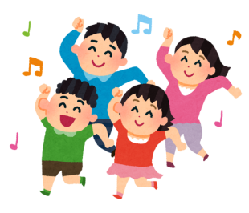
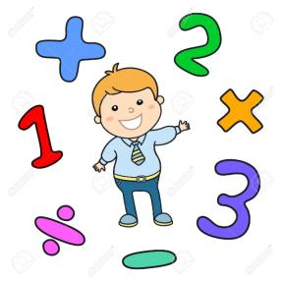
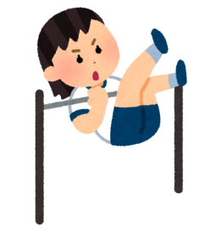
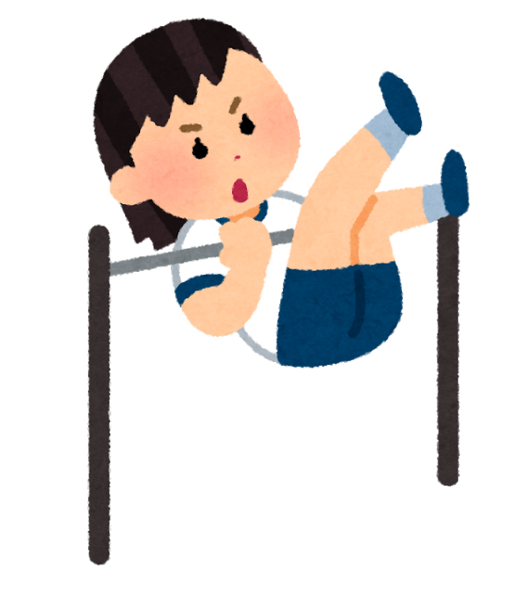
とくいなこと

Slide 8
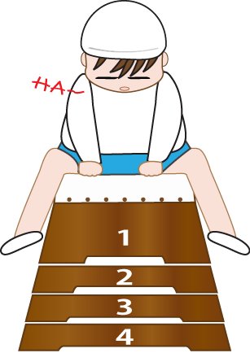
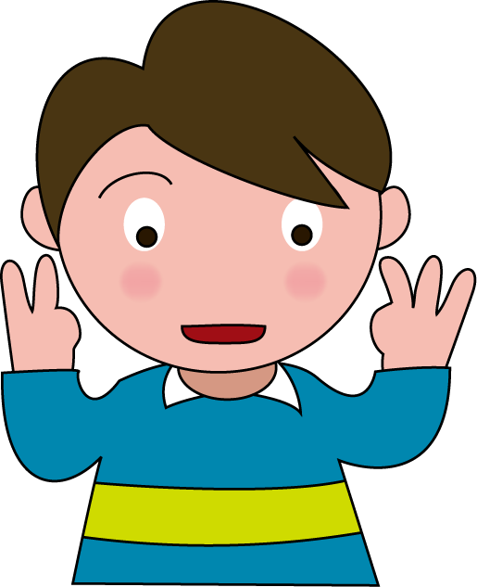
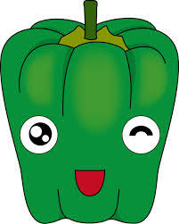
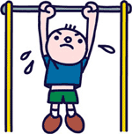
にがてなこと

Slide 9
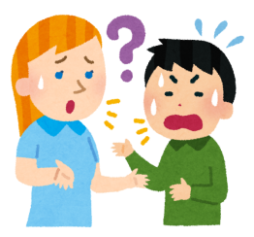
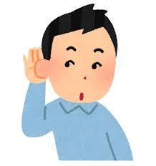
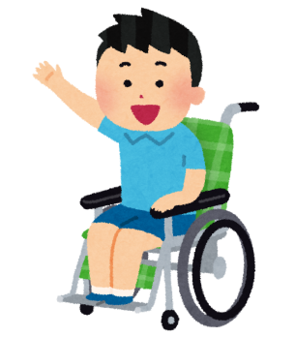
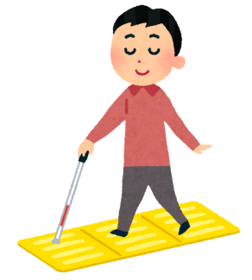
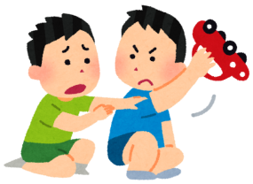
こんな「にがて」も・・・
おはなしすること
きくこと
みること
あるくこと
なかよくすること

Slide 10
３．「にがてなこと」は ・・・どうしたらいい？
あきらめちゃう？それとも・・・

Slide 11
にがてなことも、 あきらめずにチャレンジしよう！！
れんしゅう
くふう
リラックス
友だちときょうりょくして
自分にあった
やりかたで

Slide 12
自分たちの力だけではうまくいかない どうしたらよいか、わからない・・・
そんなときは・・・
おうちの人や先生たちの力をかりよう！！
自分にあったやりかたを
いっしょにかんがえてくれるよ

Slide 13
自分たちの力だけではうまくいかない どうしたらよいか、わからない・・・
わきた小学校には、「にがて」なことがあって、こまっている人をささえてくれる先生がいます。
○○先生 よしきりの先生
ポンヨウの先生 ○○先生
フレンドの先生
ほかにもたくさん・・・たんにんの先生も！

Slide 14
「フレンド教室」は、
・ にがてなことをなくしたり、小さくしたりするために
・ 自分にあったやり方で
・ 先生といっしょにべんきょうする
教室です

Slide 15
４．フレンド教室の見学
じっさいにおへやを見に行こう

Slide 16
ちゅうい
・ フレンド教室にあるものをかってにさわったり、 のったりしない
・ ひきだしをあけたり、たなのものをだしたりしない
・ 先生のせつめいはしずかに聞きましょう
・ しつもんはあとで

Slide 17
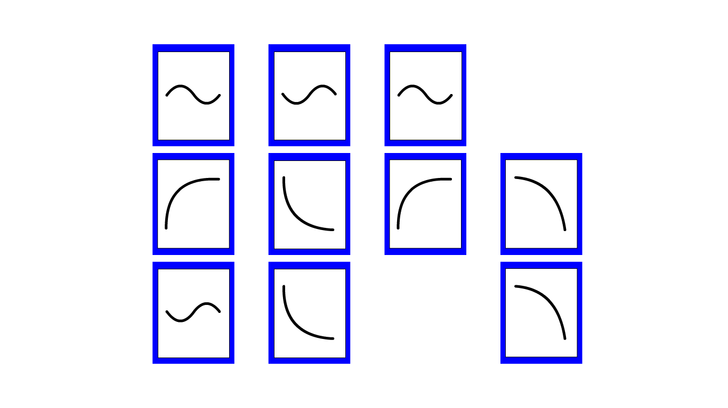
みる力のトレーニング

Slide 18
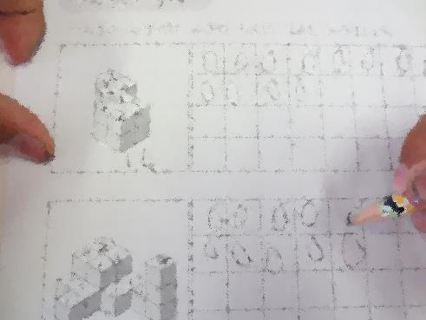
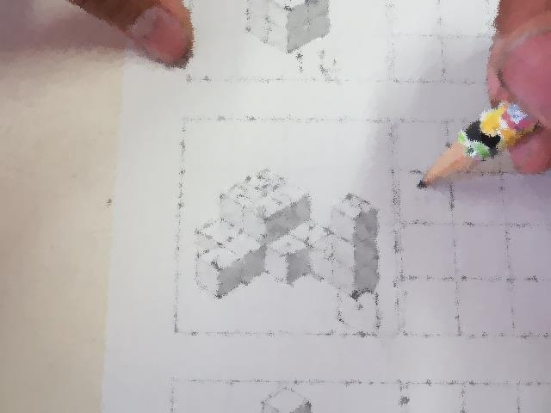
みる力のトレーニング

Slide 19
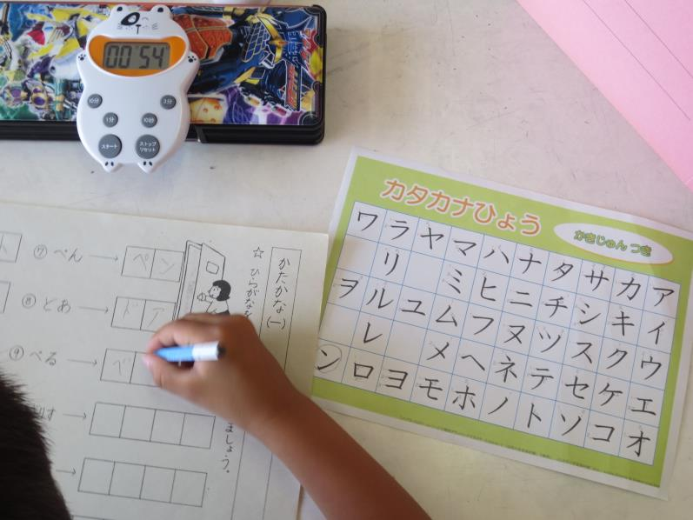
読み書き

Slide 20
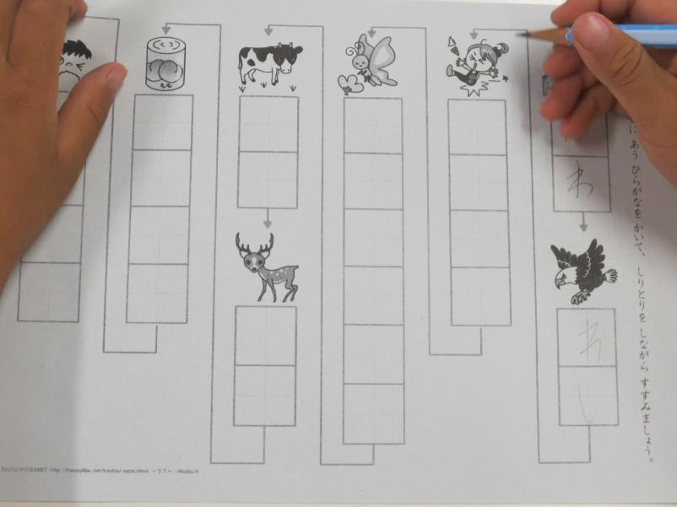
読み書き

Slide 21
読み書き
『読み書きが苦手な子どもへの基礎トレーニングワーク』
（竹田関一監修、村井敏宏・中尾和人著）

Slide 23
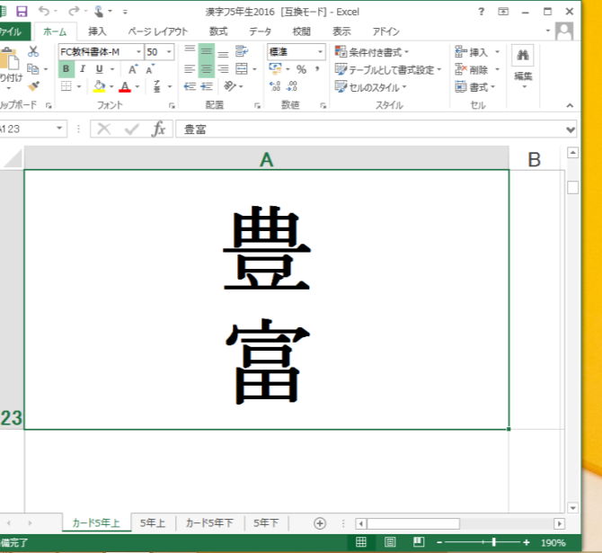

Slide 24
SST（ソーシャルスキルトレーニング）
ワーク１ 「いかりを じょうずに おさえよう」
＊じぶんのいかりレベルは？
ワーク２ 「おこっちゃうと どうなる？」
＊じぶんとまわりのひとはどうおもう
ワーク３ 「いかりへの おさえかた」
＊どうできるかな

Slide 25
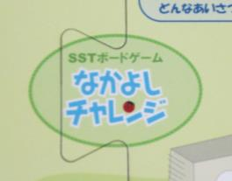
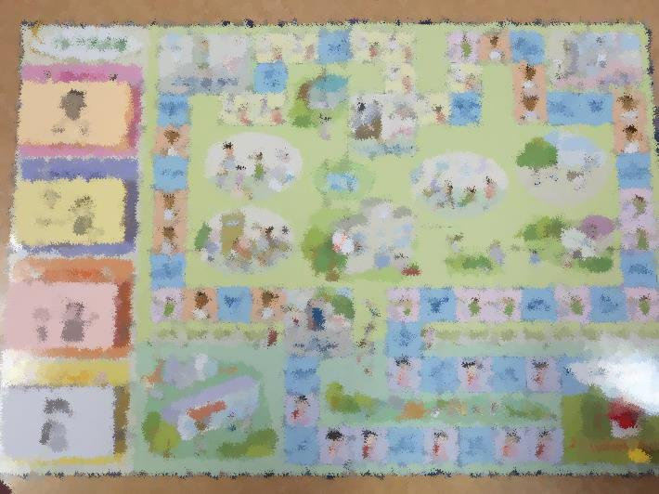
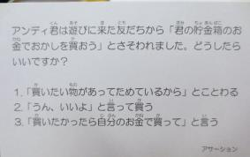
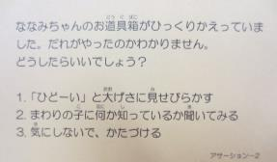
SST（ソーシャルスキルトレーニング）

Slide 26
・ungame
・怪盗猫ぴ～ ゲームパック
・九九カード

Slide 27
さいごに・・・
「フレンド教室」は、
・ にがてなことを なくしたり、小さくしたりするために
・ 自分にあったやりかたで
・ 先生といっしょにべんきょうする
教室です
フレンドに行っている
友だちのがんばりを
おうえんしよう
にがてなことがあってこまっている人は先生にそうだんしよう！

